Slide 1

Distribución SGP y SGR
Grupo de Financiamiento Territorial (GFT)
Dirección de Inversiones y Finanzas Públicas (DIFP)
www.dnp.gov.co
Notes:
Colores menos chillones Cian y Magenta

Slide 2

CONTENIDO
Distribución Sistema General de Participaciones (SGP).
Distribución Sistema General de Regalías (SGR).
www.dnp.gov.co

Slide 3
CONTENIDO
Distribución Sistema General de Participaciones (SGP).
Distribución Sistema General de Regalías (SGR).
www.dnp.gov.co

Slide 4
  SGP
Documento CONPES distribución SGP
Documento Distribución**
Desarrollos normativos
Acto Legislativo 01
Acto Legislativo 04
Ley 1753 PND
Ley 715
Ley 1176
Decreto 1953
Decreto 1082
2001
2007
2014
2015
2011
2016
2017
Crecimiento
SGP
Inflación + 3% + 1.8% para educación*/.
Promedio Δ% de los ingresos corrientes de la Nación durante los 4 años anteriores.
Acto Legislativo 01 2001
Modificó art. 356 y 357 de la CP y crea el SGP.
Ley 715 de 2001
Reglamentó A L 01 y dictó disposiciones prestación servicios básicos.(salud, educación, entre otros).
Acto Legislativo 04 2007
Modificó art. 356 y 357 de la CP.
Crea asignación para PI (cuando el PIB crezca más del 4%).
Definió crecimiento del SGP hasta 2016*/.
Ley 1176 de 2007
Reglamentó A L 04 2007.
Realizó distribución sectorial (APSB independiente de PG)
Decreto 1953 de 2014
Facultó a los resguardos indígenas para la administración directa AE para resguardos.
(CUMPLIENDO REQUISITOS)
Ley 1753 de 2015 PND
Numeral 2° art. 165 eliminó competencia al CONPES aprobar distribución SGP. YA NO HAY DOCUMENTO CONPES
Decreto 1082 de 2015
Compiló decretos reglamentarios distribución recursos SGP [entre otros temas].
Efecto distribución
** Excepto para primera infancia (PI)
AE: Asignación especial.
www.dnp.gov.co

Slide 5
  SGP
Características de los recursos:
Provienen de los ingresos corrientes de la Nación.
Se transfieren a los departamentos, distritos, municipios y resguardos indígenas en cumplimiento de los art. 356 y 357 de la Constitución Política.
Recursos con destinación específica.
Se distribuyen atendiendo variables sectoriales y presupuestales.
Se destinan a nivel territorial a la financiación de:
Gastos de funcionamiento
en los municipios de 4a, 5a y 6a categoría con cargo al 42% PG
Pago servicio de la deuda en los casos permitidos por la Ley
Proyectos de inversión
PG: Propósito General
www.dnp.gov.co

Slide 6
Distribución SGP y beneficiarios
Primera infancia*
(0.52%) Resguardos indígenas (población indígena en resguardo).
(0.5%) Alimentación escolar (municipios y distritos).
(0.08%) Municipios ribereños del Río Magdalena (municipios con ribera en el Magdalena).
(2.9%) Fondo de pensiones territoriales (todos departamentos, distritos y municipios)
(4%) Asignaciones especiales
(58.5%) Educación (departamentos, distritos y municipios).
(80%) Régimen subsidiado
(24.5%) Salud (departamentos, distritos y municipios).
(10%) Salud pública
(96%) Sectorial
(10%) Oferta (PPNA)
(5.4%) Agua potable y saneamiento básico (departamentos, distritos y municipios).
(17%) Menores 25 mil hab.
(11.6%) Propósito General (distritos y municipios).
(83%) Todos los municipios

Slide 7
  SGP
¿Por qué pueden variar los recursos asignados de una vigencia a otra?
Causas |  | Algunos ejemplos |  | Efecto en la asignación de recursos
No reporte de información en el plazo establecido. |  | No reporte oportuno ingresos tributarios. |  | No participa en eficiencia fiscal de PG. Afecta total de PG.
Inconsistencia en la información reportada. |  | Reporte inconsistente ingresos tributarios. |  | Menor asignación recursos eficiencia fiscal PG .
Cambios normativos. |  | Mayores recursos para régimen subsidiado. |  | Menores recursos del componente salud (oferta).
Cambios en las variables |  | Población mayor a 25 mil hab. |  | No participa en asignación menos 25 mil hab. de PG.
No avance en las variables sectoriales. |  | Aumento deserción escolar; no avance cobertura en APSB, etc. |  | Menor asignación recursos: AE alimentación escolar; APSB, etc.
No reporte de información. |  | No reporte ingresos tributarios. No reporte información eficiencia en APSB |  | No participa en eficiencia fiscal de PG.
No cumplimiento de criterios distribución. |  | Exceder límite gastos funcionamiento Ley 617/00 |  | No participa en eficiencia administrativa de PG. Afecta total de PG.
PG: Propósito General. APSB: Agua potable y saneamiento básico
www.dnp.gov.co

Slide 8







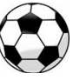
  SGP
Propósito General (11,6%)
¿Qué financia?
Se destinan a financiar la prestación de los servicios públicos que demande la entidad territorial según las competencias asignadas en los diferentes sectores de inversión, financia alrededor de 17 sectores
Vivienda
Ambiental
Cultura
Justicia
Atención grupos vulnerables
Servicios públicos
Transporte
Centros reclusión
Agropecuario
Empleo
Promoción Dllo
Prevención desastres
Equipamientos
Restaurantes escolares
Fortalecimiento inst.
Dllo comunitario
Recreación y deporte
www.dnp.gov.co

Slide 9
  SGP
Propósito General
Para municipios menores de 25.000 habitantes
17%
60% se distribuyen por pobreza relativa
40% por población.
Para todos los municipios y distritos del país.
83%
  40% por pobreza relativa
  40% por población
  10% por eficiencia fiscal*
  10% por eficiencia administrativa*.
www.dnp.gov.co

Slide 10
  SGP
Propósito General
Crecimiento promedio positivo de los ingresos tributarios per-cápita de las últimas tres vigencias fiscales. Para el 2016 se utiliza la información correspondiente a los años 2014 - 2013 – 2012 y 2011.
Eficiencia Fiscal
CONDICIONES:
Reportar la información solicitada en FUT en la fecha oportuna (15 de marzo)
Refrendación por parte de la Contaduría General de la Nación
Cumplir con las condiciones de esfuerzo previstas por la Ley 715 de 2001.
Incentivo a los distritos y municipios que cumplan con los límites establecidos para los gastos de funcionamiento de la administración central de que trata la Ley 617 de 2000.
Eficiencia Adm.
CONDICIONES:
Reportar la información solicitada a la Contraloría General de la República.
Cumplimiento del indicador de distribución que será la diferencia entre el límite establecido por la Ley 617 de 2000 y el porcentaje de gastos de reportado.
www.dnp.gov.co

Slide 11
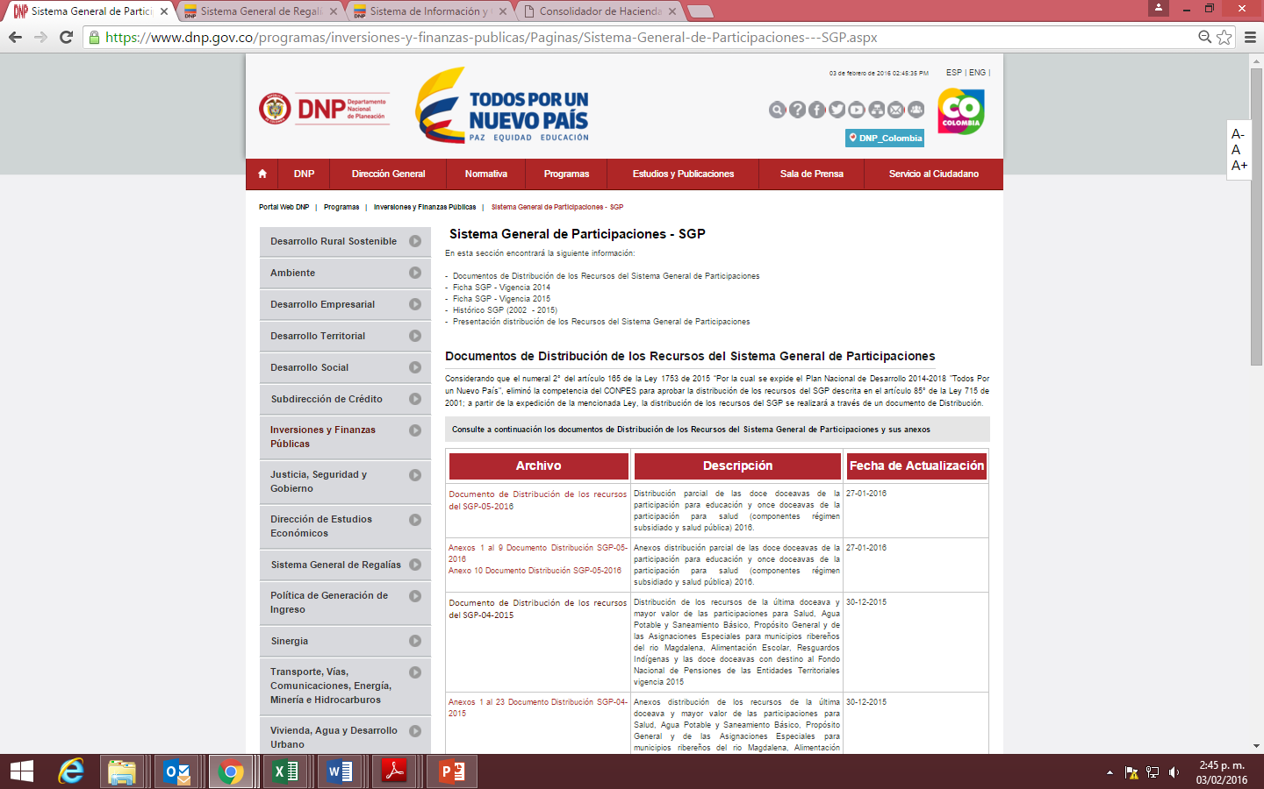
  ¿Dónde se encuentra la distribución SGP
https://www.dnp.gov.co/programas/inversiones-y-finanzas-publicas/Paginas/Sistema-General-de-Participaciones---SGP.aspx
www.dnp.gov.co

Slide 12
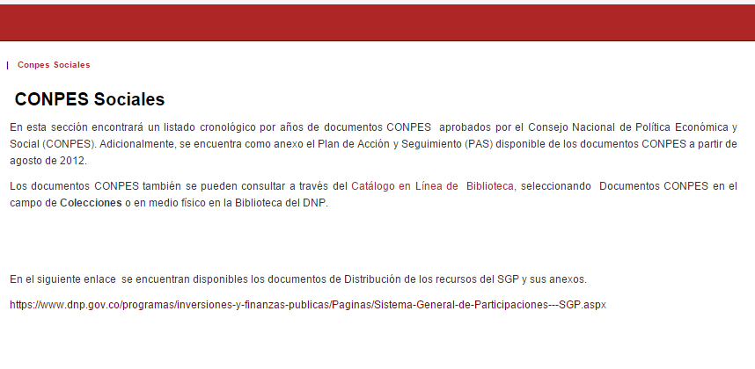
  ¿Dónde se encuentra la distribución SGP
https://www.dnp.gov.co/CONPES/documentos-conpes/conpes-sociales/Paginas/conpes-sociales.aspx#Default={
www.dnp.gov.co

Slide 13
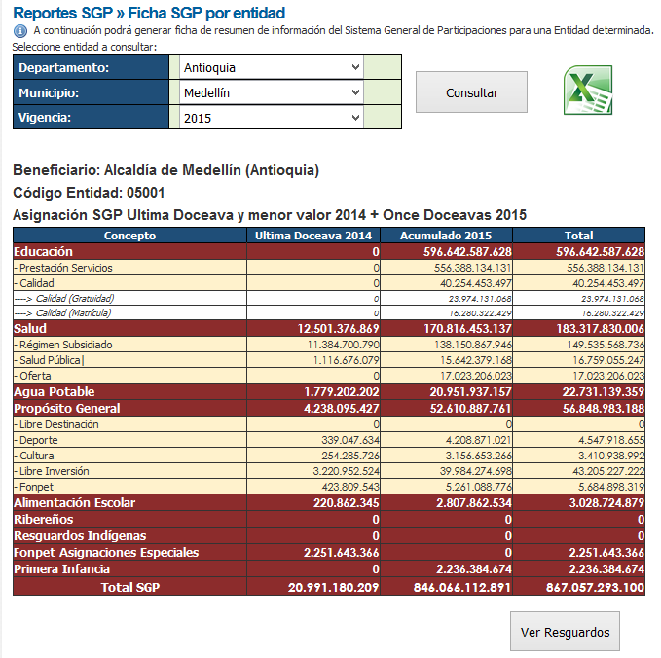
  Reportes SGP
  ficha por entidad
https://sicodis.dnp.gov.co/logon.aspx?ReturnUrl=%2f
Ficha de Asignación de SGP (Ultima Doceava vigencia anterior + Acumulado Vigencia Actual
Generación de Información en Formato Excel y vista de anexo de resguardos
www.dnp.gov.co

Slide 14
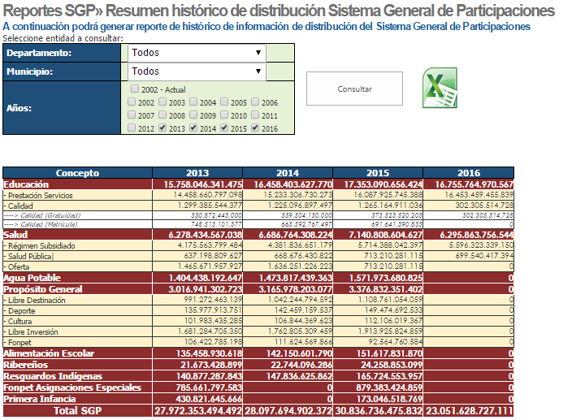
  Resumen Histórico SGP
Distribución Histórica del SGP para las doce doceavas de cada vigencia seleccionada, presentado todos los conceptos de distribución.
www.dnp.gov.co

Slide 15
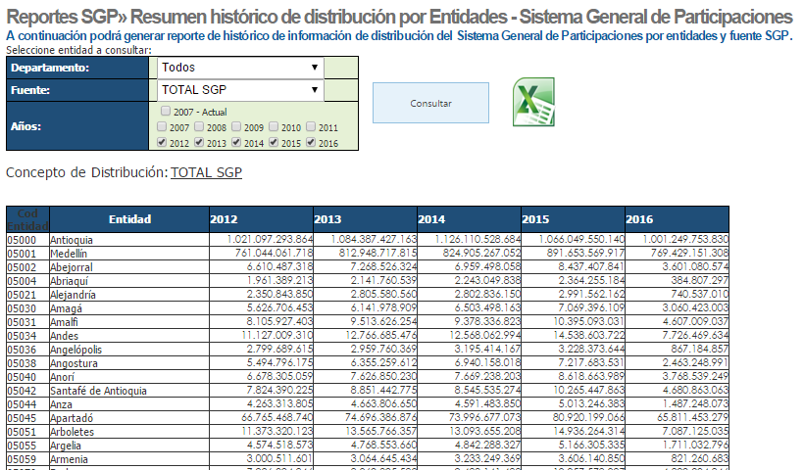
  Resumen Histórico SGP
  Detalle por Entidades y Fondos
Distribución Histórica detallada por entidades del SGP para las doce doceavas de cada vigencia seleccionada, permitiendo la consulta para un concepto determinado o el Total SGP de la Vigencia.
www.dnp.gov.co

Slide 16
CONTENIDO
Distribución Sistema General de Participaciones (SGP).
Distribución Sistema General de Regalías (SGR).
www.dnp.gov.co

Slide 17
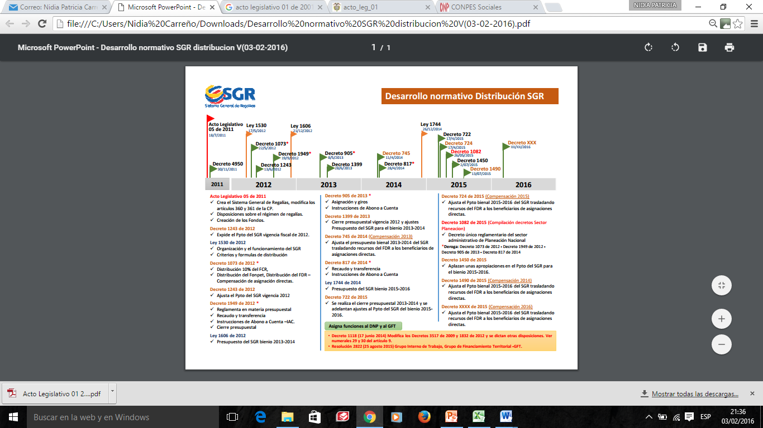
www.dnp.gov.co

Slide 18
El Sistema General de Regalías
Distribución SGR
(0,5%) Municipios del Río Grande de la Magdalena y canal del Dique
(2%) Administración del SGR
(1%) SMSCE y Control Fiscal
(2%) Fiscalización yacimientos y cartografía
(10%) Fondo para el ahorro pensional territorial Sólo para ET (municipios y departamentos) que tienen pasivo pensional. 40% por población y 60% por pobreza.
(10%) Fondo de Ciencia, Tecnología e Innovación Sólo departamentos.
En la misma proporción en que se distribuyan a los departamentos los recursos de los FCR y FDR.
Asignaciones Directas AD Productores + puertos + CAR’s. En proporción a su producción de RNRN.
Fondos y Asignaciones Directas
Transición Directas - Fondos
2012: 50% - 50%
2013: 35% - 65%
2014: 25% - 75%
2015 en adelante: 20% - 80%
(60%) Dptos. 50% Dptos NBI >30% 50% Dptos con mpios NBI >35%. 40% población, 50% pobreza y 10 desempleo.
FDR (40%) Bogotá y departamentos. 60% población y 40% pobreza
Fondos Regionales
FCR (60%)
(30%) Mpios NBI >35%. 100% por población
Fondo de Ahorro y Estabilización Regional. (25% el primer año, Max. 30% anual). Sólo departamentos. En la misma proporción en que participan los departamentos en los los FCR y FDR, el ahorro pensional, el FCTeI y las AD.
(10%) Mpios 4,5 y 6 y NBI<=35%. 60% población y 40% pobreza

Slide 19
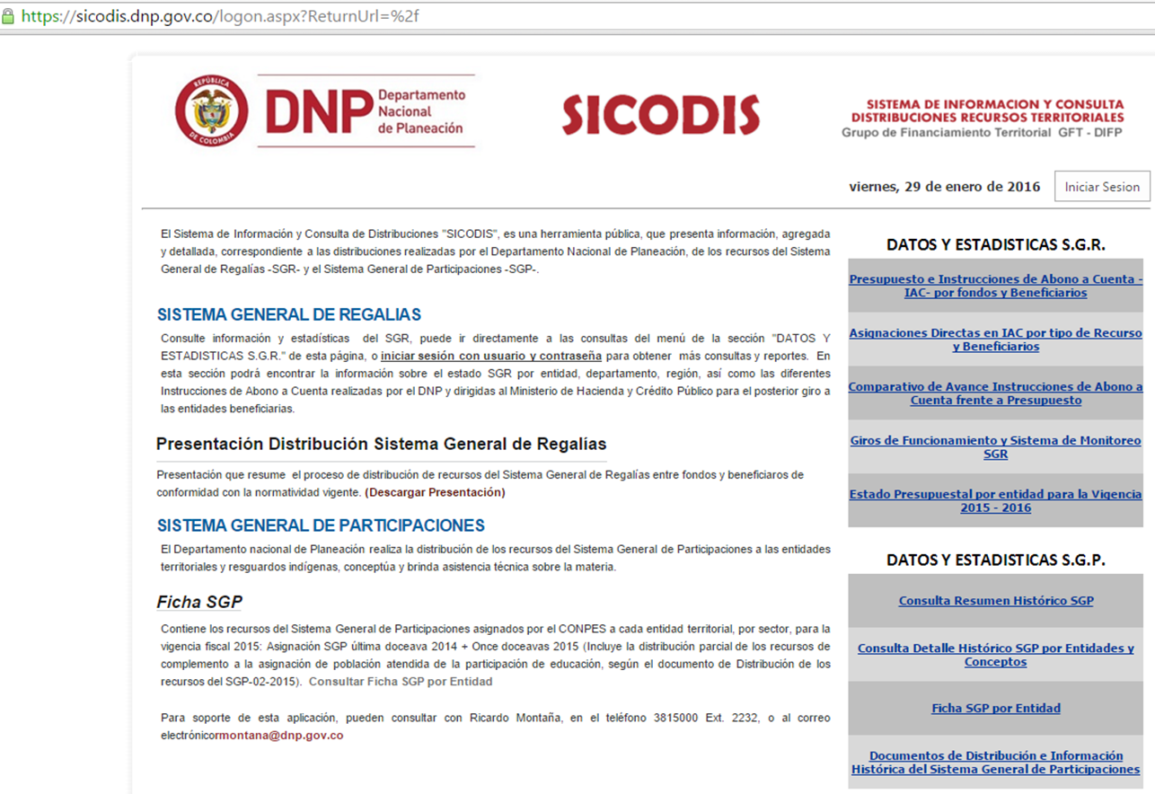
  Sistema de Información y Consulta de Distribuciones “SICODIS”
¿Qué es?: Sistema de Información desarrollado por el Grupo de Financiamiento Territorial de la Dirección de Inversiones y Finanzas Públicas, que permite la validación, consolidación, administración y consulta de información de las distribuciones de Recursos del SGR y SGP entre sus beneficiarios y fondos.
Consultas y reportes SGR (Listados, comparativos, estado presupuestal, IAC, etc.).
Consultas y reportes SGP (Ficha por Entidad, Históricos entidades).
www.dnp.gov.co

Slide 20
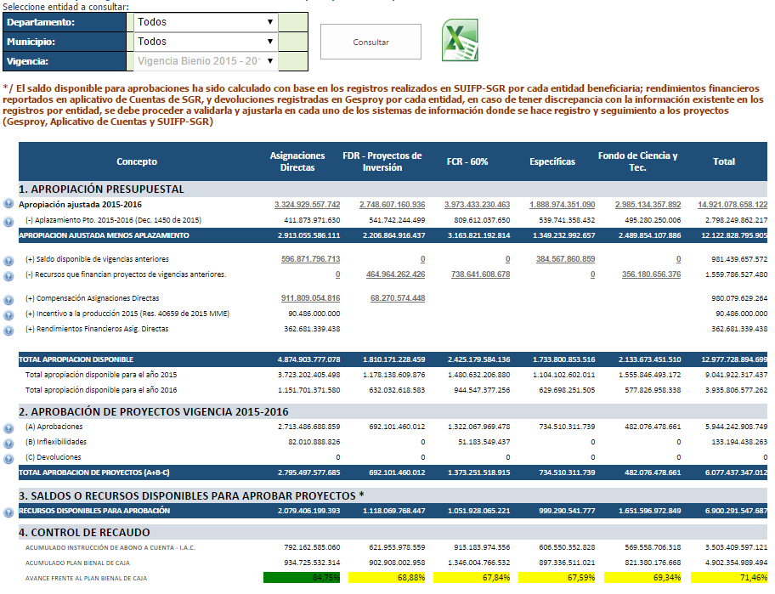
  Reporte de Estado Presupuestal SGR
Apropiación Presupuestal ajustada
Aplazamiento
Compensaciones
Rendimientos Financieros
Saldos Anteriores
Total Proyectos Aprobados
Aprobaciones
Devoluciones
Desaprobaciones
Inflexibilidades
Comportamiento de Recaudo
Total I.A.C.
Acumulado P.B.C.
% de Avance frente al PBC
Indicador de Estado.
www.dnp.gov.co

Slide 21
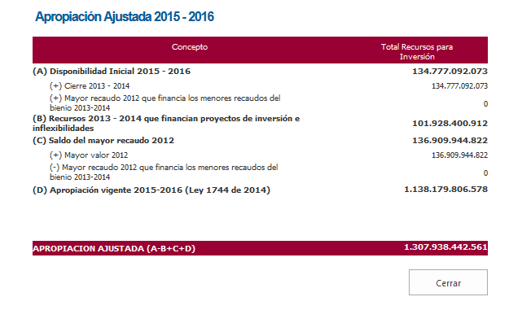
  Reporte de Estado Presupuestal SGR
Composición de la apropiación ajustada, de acuerdo a Decreto de Cierre.
www.dnp.gov.co

Slide 22
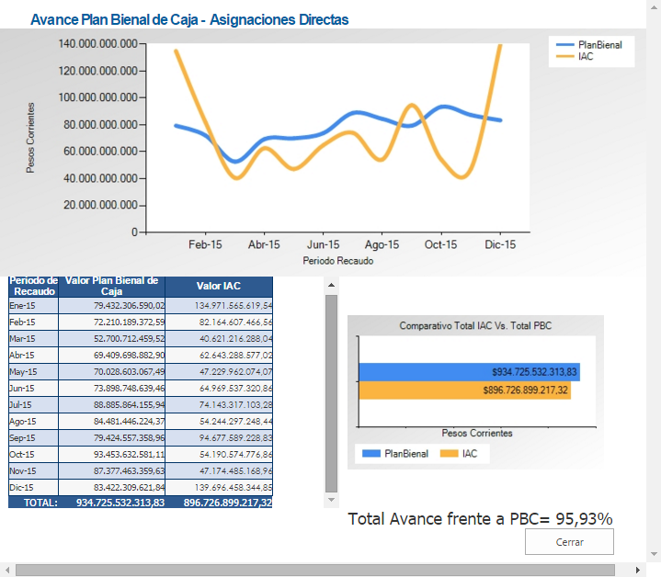
  Reporte de Estado Presupuestal SGR
Comportamiento de Recaudo Mensual frente a valores estimados en el Plan Bienal de Caja, calculado para el presupuesto del Bienio 2015-2016
Comparativo Acumulado del Plan Bienal de Caja frente a valores de Instrucciones de Abono a Cuenta, al periodo en el cual se realiza la consulta.
www.dnp.gov.co

Slide 23
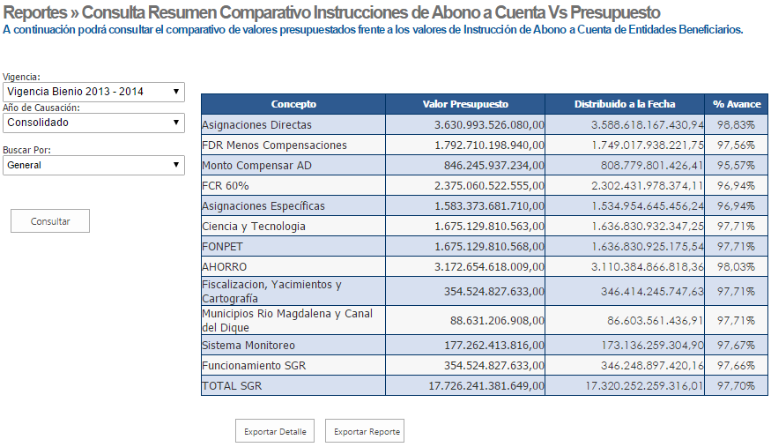
  Comparativo de Avance de Instrucciones de Abono a Cuenta frente a presupuesto
www.dnp.gov.co

Slide 24
¿Dónde y cómo gestionar recursos para mi entidad?
Contenido
¿Cómo financiar el Plan de Desarrollo?
1. ¿Cuáles recursos tenemos en casa?
4. ¿Qué oferta tiene el gobierno Nacional?
5. ¿Qué me puede aportar el sector privado?
2. ¿Cuáles recursos trasfiere la Nación?
3. ¿Qué me asignan por concepto de regalías?
6. ¿Cómo puedo endeudarme?
www.dnp.gov.co

Slide 25
Datos de Contacto:
Grupo de Financiación Territorial (GFT).
Tel. (+57 1) 3815000, ext. 2210, 2225, 2236.
Calle 26 13-19 Piso 23
Bogotá - Colombia
www.dnp.gov.co
www.dnp.gov.co
Notes:
Colores menos chillones Cian y Magenta

